Slide 1
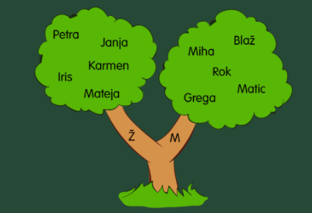
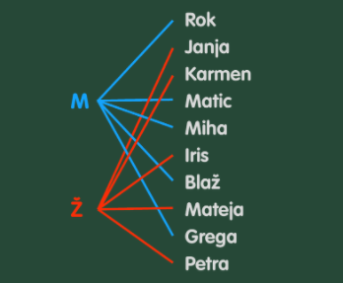
PRIKAZ MNOŽIC

Slide 2
Pa naredimo nekaj vaj, da boš lažje razumel snov
Carollov diagram
Drevesni prikaz
Euler-Vennov diagram
Puščični prikaz

Slide 3
INTERAKTIVNA IGRA VENNOV DIAGRAM
https://interaktivne-vaje.si/matematika/podatki/gradiva_podatki/podatki_rs/venn_diagrami/Vennovdiagramres/frame.htm

Slide 4
INTERAKTIVNA IGRA CAROLLOV DIAGRAM
https://www.thatquiz.org/sl/practicetest?1y6a7rgz13hai

Slide 5
INTERAKTIVNA IGRA DREVESNI prikaz
https://interaktivne-vaje.si/matematika/podatki/gradiva_podatki/podatki_rs/drevesni_diagram/Drevesnidiagramres/frame.htm

Slide 6
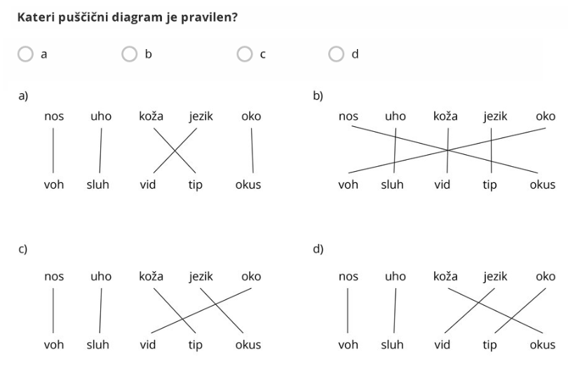
PUŠČIČNI PRIKAZ

